Slide 1
Мы и «Конвенция о правах ребёнка»
Урок правового просвещения
11 класс

Slide 2
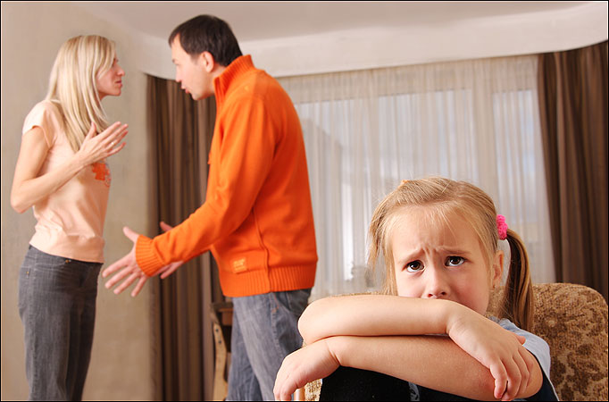
Статья 9
1. Государства-участники обеспечивают, чтобы ребенок не разлучался со своими родителями вопреки их желанию, за исключением случаев, когда компетентные органы, согласно судебному решению, определяют в соответствии с применимым законом и процедурами, что такое разлучение необходимо в наилучших интересах ребенка. Такое определение может оказаться необходимым в том или ином конкретном случае, например, когда родители жестоко обращаются с ребенком или не заботятся о нем или когда родители проживают раздельно и необходимо принять решение относительно места проживания ребенка.

Slide 3

Статья 9
3. Государства-участники уважают право ребенка, который разлучается с одним или обоими родителями, поддерживать на регулярной основе личные отношения и прямые контакты с обоими родителями, за исключением случая, когда это противоречит наилучшим интересам ребенка.
Статья 10
2. Ребенок, родители которого проживают в различных государствах, имеет право поддерживать на регулярной основе, за исключением особых обстоятельств, личные отношения и прямые контакты с обоими родителями. С этой целью и в соответствии с обязательством государств-участников по пункту 1 статьи 9 государства-участники уважают право ребенка и его родителей покидать любую страну, включая свою собственную, и возвращаться в свою страну. В отношении права покидать любую страну действуют только такие ограничения, какие установлены законом и необходимы для охраны государственной безопасности, общественного порядка (ordre public), здоровья или нравственности населения или прав и свобод других лиц, и совместимы с признанными в настоящей Конвенции другими правами.

Slide 4
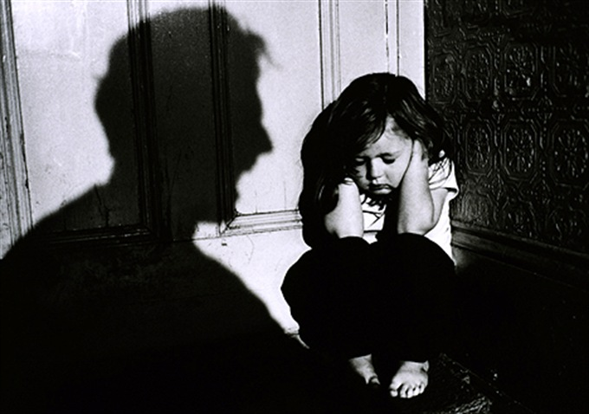
Статья 19
1. Государства-участники принимают все необходимые законодательные, административные, социальные и просветительные меры с целью защиты ребенка от всех форм физического или психологического насилия, оскорбления или злоупотребления, отсутствия заботы или небрежного обращения, грубого обращения или эксплуатации, включая сексуальное злоупотребление, со стороны родителей, законных опекунов или любого другого лица, заботящегося о ребенке.

Slide 5
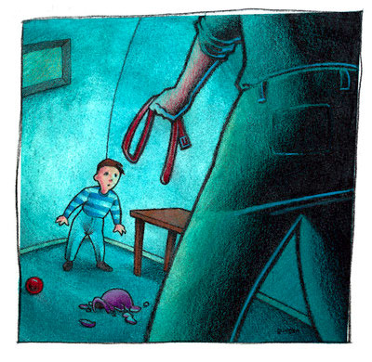
Статья 19
2. Такие меры защиты, в случае необходимости, включают эффективные процедуры для разработки социальных программ с целью предоставления необходимой поддержки ребенку и лицам, которые о нем заботятся, а также для осуществления других форм предупреждения и выявления, сообщения, передачи на рассмотрение, расследования, лечения и последующих мер в связи со случаями жестокого обращения с ребенком, указанными выше, а также, в случае необходимости, для возбуждения судебной процедуры.

Slide 6
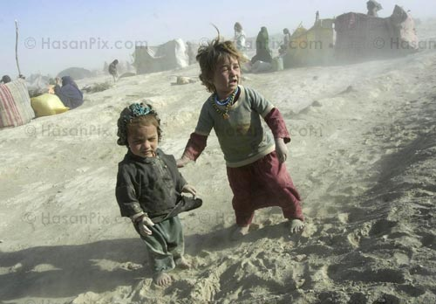
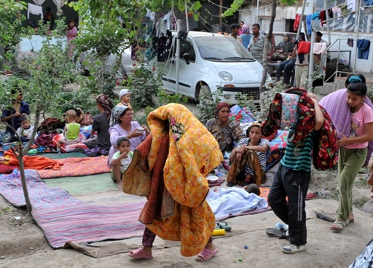
Статья 22
1. Государства-участники принимают необходимые меры, с тем чтобы обеспечить ребенку, желающему получить статус беженца или считающемуся беженцем в соответствии с применимым международным или внутренним правом и процедурами, как сопровождаемому, так и не сопровождаемому его родителями или любым другим лицом, надлежащую защиту и гуманитарную помощь в пользовании применимыми правами, изложенными в настоящей Конвенции и других международных документах по правам человека или гуманитарных документов, участниками которых являются указанные государства.
2. С этой целью государства-участники оказывают, в случае, когда они считают это необходимым, содействие любым усилиям Организации Объединенных Наций и других компетентных межправительственных организаций или неправительственных организаций, сотрудничающих с Организацией Объединенных Наций, по защите такого ребенка и оказанию ему помощи и поиску родителей или других членов семьи любого ребенка-беженца, с тем чтобы получить информацию, необходимую для его воссоединения со своей семьей. В тех случаях, когда родители или другие члены семьи не могут быть найдены, этому ребенку предоставляется такая же защита, как и любому другому ребенку, по какой-либо причине постоянно или временно лишенному своего семейного окружения, как это предусмотрено в настоящей Конвенции.

Slide 7

Статья 28
1. Государства-участники признают право ребенка на образование, и с целью постепенного достижения осуществления этого права на основе равных возможностей они, в частности:
a) вводят бесплатное и обязательное начальное образование;
b) поощряют развитие различных форм среднего образования, как общего, так и профессионального, обеспечивают его доступность для всех детей и принимают такие необходимые меры, как введение бесплатного образования и предоставление в случае необходимости финансовой помощи;
c) обеспечивают доступность высшего образования для всех на основе способностей каждого с помощью всех необходимых средств;
d) обеспечивают доступность информации и материалов в области образования и профессиональной подготовки для всех детей;
e) принимают меры по содействию регулярному посещению школ и снижению числа учащихся, покинувших школу.
2. Государства-участники принимают все необходимые меры для обеспечения того, чтобы школьная дисциплина поддерживалась с помощью методов, отражающих уважение человеческого достоинства ребенка и в соответствии с настоящей Конвенцией.

Slide 8
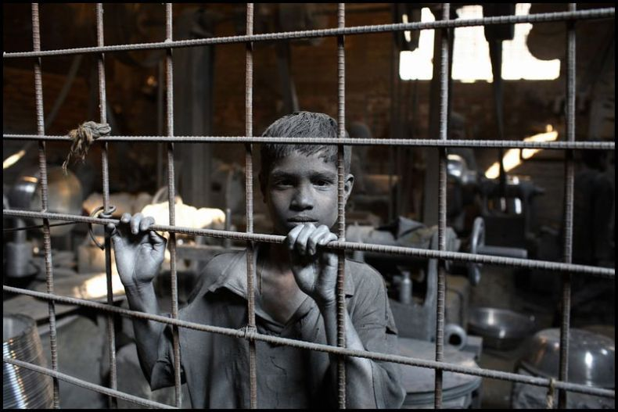
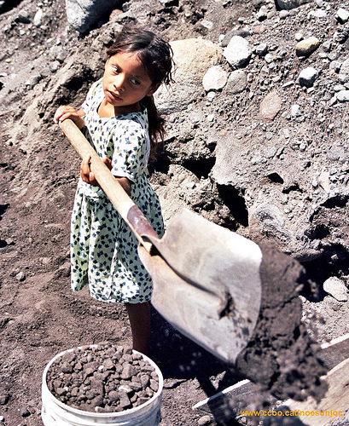
Статья 32
1. Государства-участники признают право ребенка на защиту от экономической эксплуатации и от выполнения любой работы, которая может представлять опасность для его здоровья или служить препятствием в получении им образования, либо наносить ущерб его здоровью и физическому, умственному, духовному, моральному и социальному развитию.

Slide 9
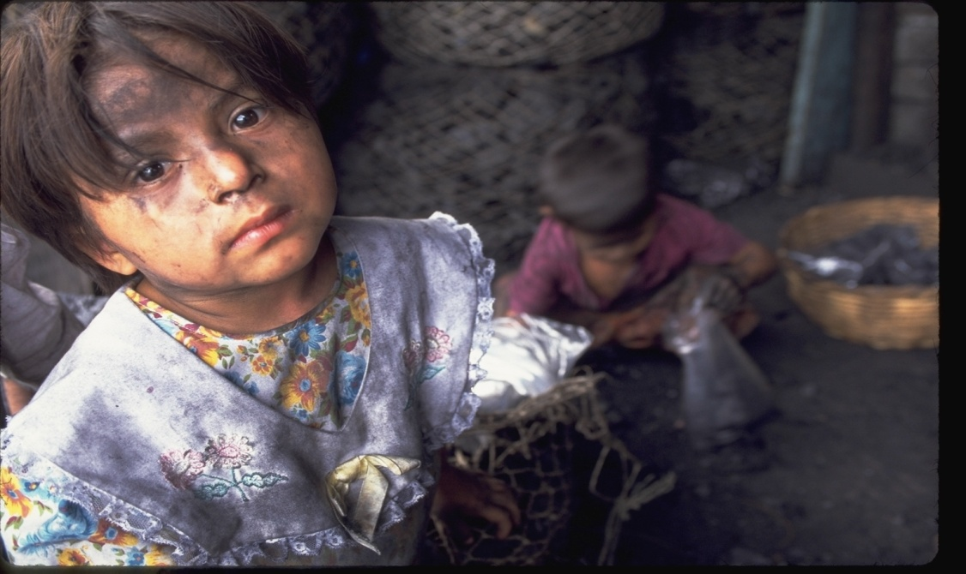
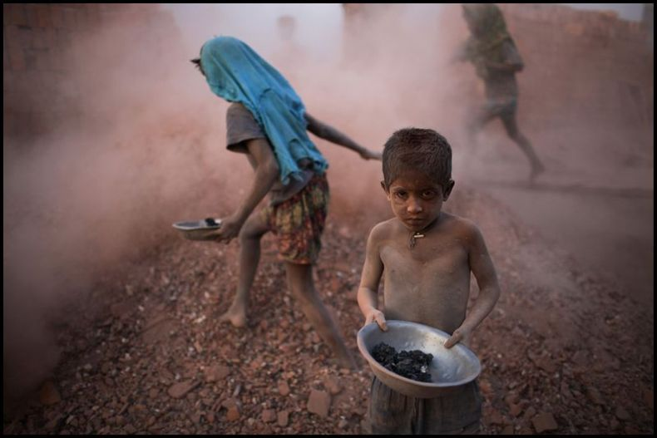
2. Государства-участники принимают законодательные, административные и социальные меры, а также меры в области образования, с тем чтобы обеспечить осуществление настоящей статьи. В этих целях, руководствуясь соответствующими положениями других международных документов, государства-участники, в частности:
a) устанавливают минимальный возраст или минимальные возрасты для приема на работу;
b) определяют необходимые требования о продолжительности рабочего дня и условиях труда;
c) предусматривают соответствующие виды наказания или другие санкции для обеспечения эффективного осуществления настоящей статьи.

Slide 10
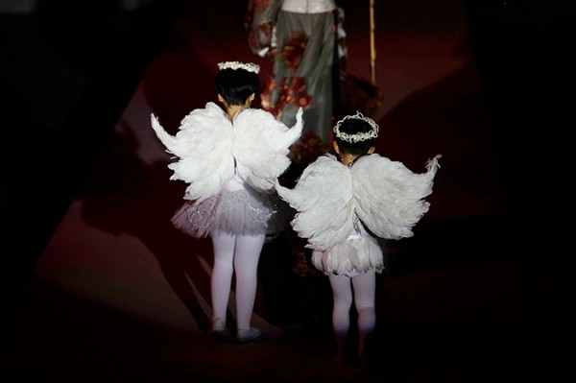

Статья 34
Государства-участники обязуются защищать ребенка от всех форм сексуальной эксплуатации и сексуального совращения. В этих целях государства-участники, в частности, принимают на национальном, двустороннем и многостороннем уровнях все необходимые меры для предотвращения:
a) склонения или принуждения ребенка к любой незаконной сексуальной деятельности;
b) использования в целях эксплуатации детей в проституции или в другой незаконной сексуальной практике;
c) использования в целях эксплуатации детей в порнографии и порнографических материалах.

Slide 11
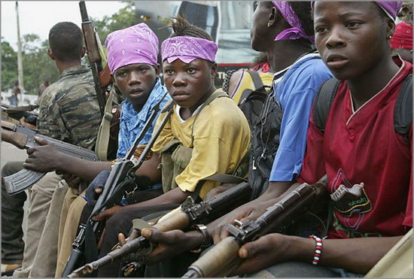
Статья 38
1. Государства-участники обязуются уважать нормы международного гуманитарного права, применимые к ним в случае вооруженных конфликтов и имеющие отношение к детям, и обеспечивать их соблюдение.
2. Государства-участники принимают все возможные меры для обеспечения того, чтобы лица, не достигшие 15-летнего возраста, не принимали прямого участия в военных действиях.
3. Государства-участники воздерживаются от призыва любого лица, не достигшего 15-летнего возраста, на службу в свои вооруженные силы. При вербовке из числа лиц, достигших 15-летнего возраста, но которым еще не исполнилось 18 лет, государства-участники стремятся отдавать предпочтение лицам более старшего возраста.

Slide 12
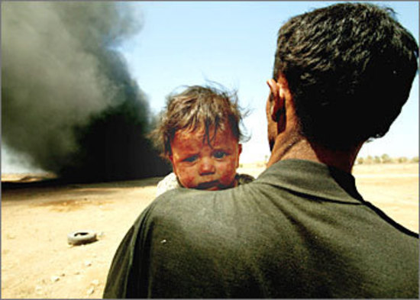
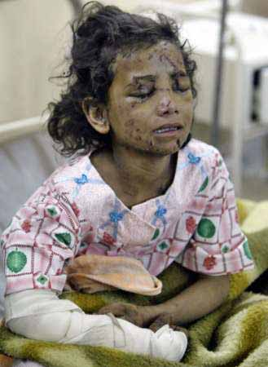
4. Согласно своим обязательствам по международному гуманитарному праву, связанным с защитой гражданского населения во время вооруженных конфликтов, государства-участники обязуются принимать все возможные меры с целью обеспечения защиты затрагиваемых вооруженным конфликтом детей и ухода за ними.

Slide 13
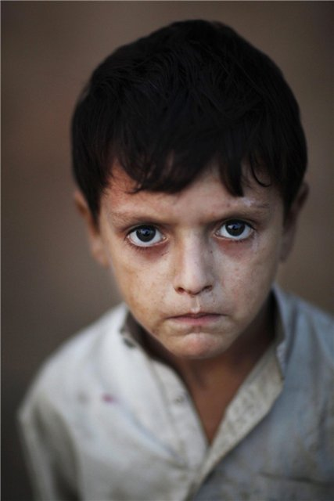
Статья 39
Государства-участники принимают все необходимые меры для того, чтобы содействовать физическому и психологическому восстановлению и социальной реинтеграции ребенка, являющегося жертвой: любых видов пренебрежения, эксплуатации или злоупотребления, пыток или любых других жестоких, бесчеловечных или унижающих достоинство видов обращения, наказания или вооруженных конфликтов. Такое восстановление и реинтеграция должны осуществляться в условиях, обеспечивающих здоровье, самоуважение и достоинство ребенка.

Slide 14
